Slide 1

POWERPOINT
PROFESSOR: LEONILSON SOUZA
LISTAS DE NUMERAÇÃO
LISTA COM MARCADORES
INSERIR NOVO SLIDE
DUPLICAR SLIDES
LOCALIZAR E SUBSTITUIR TEXTOS

Slide 2
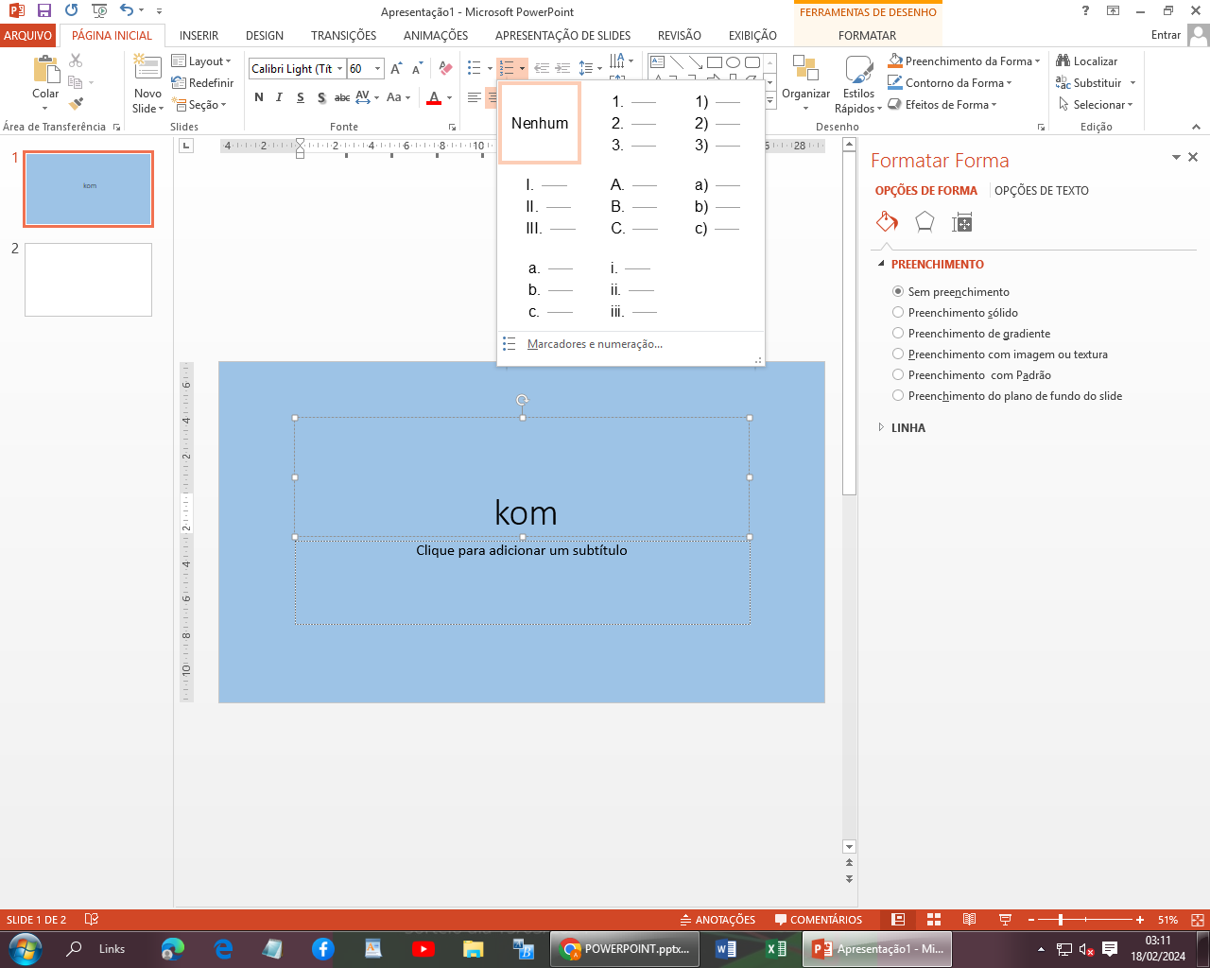
LISTAS DE NUMERAÇÃO
LISTAS DE NUMERAÇÃO
Organizando ideias com números!
No PowerPoint, a gente pode deixar o texto mais organizado e até mais bonito de ler usando listas numeradas — principalmente quando queremos mostrar uma sequência de passos ou uma ordem de ideias.
LISTAS COM MARCADORES
Dando estilo e organização ao seu texto
Além de usar números, o PowerPoint também permite criar listas com marcadores, que são símbolos usados para destacar cada item da sua lista. Eles não têm ordem, mas ajudam a organizar ideias de forma clara e visual.
Onde encontrar:
Vá até a guia Página Inicial (Home).
No grupo Parágrafo, clique no ícone com números (1, 2, 3...). Ou no ícone com 3 pontinhos, quando quiser conferir mais opções clique na setinha ao lado do ícone.

Slide 3
INSERINDO NOVOS SLIDES – SLIDE PARA FIXAÇÃO DO CONTEÚDO
Se você já começou sua apresentação no PowerPoint, em algum momento vai querer adicionar novos slides para continuar seu conteúdo.
E adivinha? Você tem quatro jeitos diferentes de fazer isso! Sabe todos?
Pela guia Página Inicial: Clique em Novo Slide, que fica no grupo Slides.
Pela guia Inserir: Também tem um botão Novo Slide lá no grupo Slides.
Na barrinha de miniaturas :Clique com o botão direito do mouse em qualquer slide e escolha Novo Slide.
Atalho rápido do teclado: Segura no Ctrl + M e pimba! Slide novo na área!
DESAFIO RÁPIDO:
Crie 4 slides usando cada um dos métodos acima. Depois, insira em cada um deles um título diferente como:
Slide feito pela Página Inicial
Slide feito pela guia Inserir
Slide com botão direito
Slide com Ctrl + M

Slide 4
DUPLICAR SLIDES
Às vezes você não quer criar um slide do zero… Quer só continuar de onde parou, manter a mesma imagem, mesmo layout, ou só mudar um pedacinho do texto.
Nessa hora, a melhor escolha é duplicar o slide!
Como fazer:
Na barrinha da esquerda (onde ficam os slides em miniatura),
Clique com o botão direito sobre o slide que você quer duplicar.
Depois clique em Duplicar Slide.
E pronto! Agora é só fazer os ajustes que quiser no slide novo, sem apagar nada do original.
MINI DESAFIO:
Crie um slide com um título, imagem e lista.
Agora, duplique esse slide.
No slide duplicado, troque só o título e um item da lista.

Slide 5
LOCALIZAR E SUBSTITUIR TEXTOS
“Errou? Corrige tudo de uma vez!”
Imagina que você escreveu “banana” 10 vezes no seu slide e agora decidiu trocar tudo por “morango”... Vai procurar um por um?
Claro que não! O PowerPoint tem uma ferramenta que faz isso automático e rapidinho pra você.
Como usar o Localizar e Substituir:
Você tem duas formas:
Vá na guia Página Inicial → grupo Edição → clique em Localizar ou Substituir
Ou use o atalho mágico do teclado: Ctrl + U
Depois disso, uma janelinha vai aparecer com os seguintes campos:
Localizar: coloque a palavra que você quer procurar.
Substituir por: coloque a palavra nova que deve entrar no lugar.
Exemplo:
Se você escreveu "Meu bicho favorito é o gato" em vários slides e quer mudar tudo para "cachorro":
No campo Localizar, digite: gato
No campo Substituir por, digite: cachorro
Clique em Substituir tudo e… pronto!

